Slide 1
Vue.JS - Básico
Ricardo Ruiz
Full Stack Developer
ricardo.ruiz@padtec.com.br
(19) 2104-1706

Slide 2
O curso
O que iremos ver nesse treinamento
Pré-requisitos
Ferramentas
Introdução
SPA
JS vs Vue.js
Data
Methods
Computed
Watch
Lifecycle Hooks
Diretivas
v-bind
v-on
v-if
v-for
v-model
Components
Escopo
Props
Events
Slots

Slide 3
Pré-requisitos
HTML
CSS
Javascript

Slide 4
Ferramentas
Visual Studio Code
https://code.visualstudio.com/
Node.js
https://nodejs.org/en/
Vue.js Devtools
https://chrome.google.com/webstore/detail/vuejs-devtools/nhdogjmejiglipccpnnnanhbledajbpd
Vue CLI
https://cli.vuejs.org/

Slide 5
Introdução
O que é Vue.js?
Vue é um framework progressivo para a construção de interfaces de usuário. Ao contrário de outros frameworks monolíticos, Vue foi projetado desde sua concepção para ser adotável incrementalmente. A biblioteca principal é focada exclusivamente na camada visual (view layer), sendo fácil adotar e integrar com outras bibliotecas ou projetos existentes. Por outro lado, Vue também é perfeitamente capaz de dar poder a sofisticadas Single-Page Applications quando usado em conjunto com ferramentas modernas e bibliotecas de apoio.
Características
Reatividade / Sincronia =>Manter a ui sincronizada com o estado. Estado (state) é um dado em uma variável.
Conveniência => Torna mais simples a manipulação do DOM.
Componentes => Facilita a divisão da interface em componentes, facilitando a manutenção.

Slide 6
SPA - Single-Page Application
SPA basicamente significa codificar menos no server-side e mais no client-side, ou seja, a aplicação estará contida toda ou quase toda no cliente (dentro do navegador Web). É praticamente uma aplicação Desktop rodando sob o navegador.
Vantagens:
Balanceamento da responsabilidade da execução entre cliente e servidor (agora não é só mais responsabilidade do servidor);
Menos código do servidor, e mais responsabilidade no cliente;
Melhorar a experiência ao usuário (UX) criando interface com usabilidade moderna e de fácil entendimento do usuário;
Menor consumo de banda, pois as cargas de dados são feitas por demanda e por AJAX.

Slide 7
Vanilla JS X Vue.JS
Sintaxe básica (JS)
<div> <button>Incrementar</button> <span></span> </div>
const button = document.querySelector("button"); const span = document.querySelector("span"); let total = 0; function incrementar() { span.innerText = total++; } button.addEventListener("click", incrementar);

Slide 8
Vanilla JS X Vue.JS
Sintaxe básica (Vue.JS)
<div id="app"> <button @click="total++">Incrementar</button> <span>{{total}}</span> </div>
const vm = new Vue({ el: "#app", data: { total: 0 } });

Slide 9
Reatividade sem Vue
<div>
<p>Camisas - R$ <span class="preco">49</span></p>
<button class="adicionar">Adicionar</button>
<button class="remover">Remover</button>
<span class="total">0</span>
<p>Total: <span class="precoTotal"></span></p>
</div>
const dados = {
preco: 49,
total: 0
};
const adicionar = document.querySelector(".adicionar");
const remover = document.querySelector(".remover");
const preco = document.querySelector(".preco");
const total = document.querySelector(".total");
const precoTotal = document.querySelector(".precoTotal");
preco.innerText = dados.preco;
total.innerText = dados.total;
precoTotal.innerText = dados.total * dados.preco;
function atualizarUI() {
total.innerText = dados.total;
precoTotal.innerText = dados.total * dados.preco;
}

Slide 10
Reatividade sem Vue
function incrementar() {
dados.total++;
atualizarUI();
}
function diminuir() {
dados.total--;
atualizarUI();
}
adicionar.addEventListener("click", incrementar);
remover.addEventListener("click", diminuir);

Slide 11
Reatividade com Vue
<div id="app">
<p>Bermudas - R$ <span>{{preco}}</span></p>
<button @click="total++">Adicionar</button>
<button @click="total--">Remover</button>
<span>{{total}}</span>
<p>Total: <span>{{total * preco}}</span></p>
</div>
<script>
export default {
data: {
preco: 49,
total: 0,
}
}
</script>

Slide 12
Estrutura básica
<template>
<div id="app">
<p>Hello world</p>
</div>
</template>
<script>
export default {
name: 'app',
data() {
return {
}
},
methods: {
},
computed: {
},
watch: {
}
}
</script>
<style>
</style>

Slide 13

Criação do projeto
1 - Primeiro vamos instalar o Vue CLI
npm install -g @vue/cli
2 - Após a instalação vamos verificar a versão
vue --version
3 - Agora com o CLI instalado vamos criar o primeiro projeto
vue create treinavue-basico
utilize a opção default

Slide 14
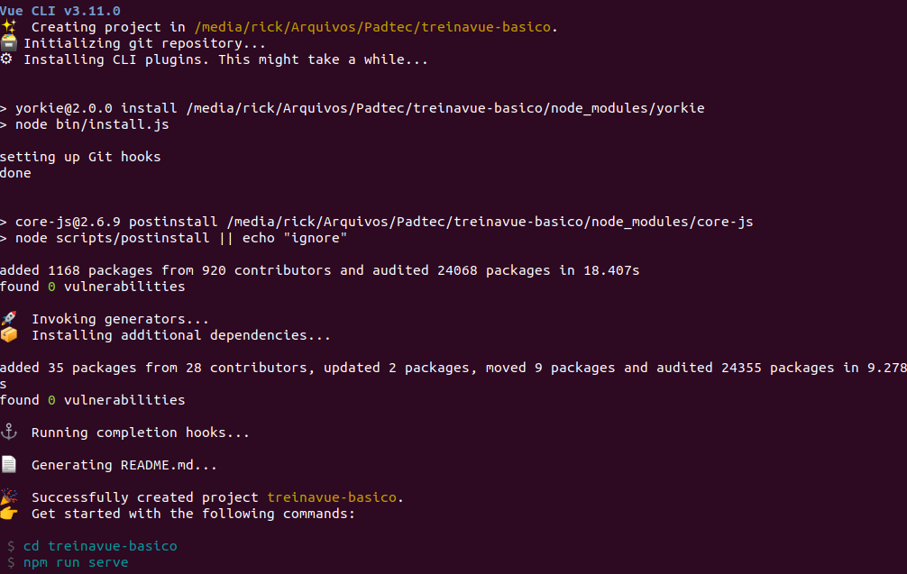
Criação do projeto

Slide 15
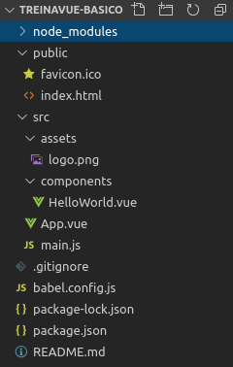
Estrutura do projeto

Slide 16
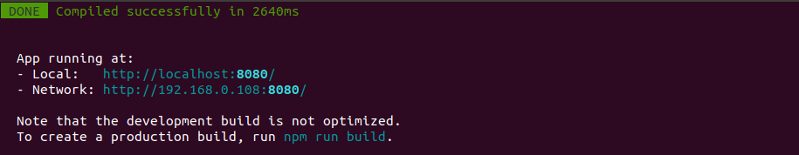
Executando a aplicação criada
Para executar a nossa aplicação vamos executar o seguinte comando:
npm run serve
Após o fim da compilação veremos a saída acima e a nossa aplicação estará disponível na porta informada.

Slide 17
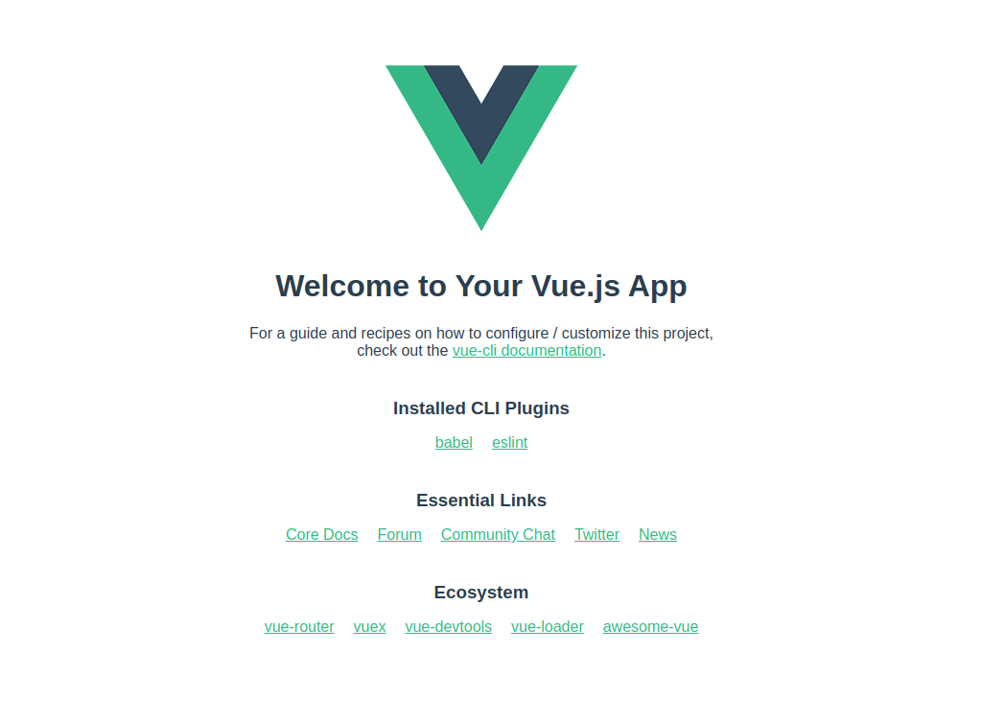
Executando a aplicação criada
Ao acessar o endereço (http://localhost:8080) teremos a seguinte representação:

Slide 18
Exercício 1
1 - Instalar as ferramentas necessárias
Node.js
Vue CLI
Visual Studio Code
2 - Criar o projeto inicial
3 - Executar o projeto
Ao final desse exercício você estará com o seu ambiente de desenvolvimento preparado.
Resultado:
https://github.com/ricardoaruiz/treinavue-basico

Slide 19
Data
A propriedade data é responsável por dar a reatividade aos estados.
<template>
<div id="app">
<img alt="Vue logo" src="./assets/logo.png">
<!-- Data -->
<h1>{{titulo}}</h1>
</div>
</template>
<script>
export default {
name: 'app',
data() {
return {
titulo: 'Esse é o título da página'
}
}
}
</script>

Slide 20
Data
Sempre defina os estados no data, mesmo que você ainda não possua o valor. É o registro no data que garante a reatividade.
<template>
<div id="app">
<img alt="Vue logo" src="./assets/logo.png">
<!-- Data -->
<h1>{{titulo}}</h1>
</div>
</template>
<script>
export default {
name: 'app',
data() {
return {
titulo: ''
}
},
created() {
setTimeout(() => {
this.titulo = 'Título da página'
}, 1500);
}
}
</script>

Slide 21
Data
Qualquer tipo de dado pode ser utilizado em um data.
<template>
<div id="app">
<img alt="Vue logo" src="./assets/logo.png">
<p>{{frutas[0]}}</p>
<p>{{frutas[1]}}</p>
<p>{{objeto.item}}</p>
<p>{{comprou}} - {{total}}</p>
</div>
</template>
<script>
export default {
name: 'app',
data() {
return {
comprou: true,
total: 49,
vitalicio: null,
objeto: {
item: "Item 1"
},
frutas: ["Banana", "Uva"]
}
}
</script>

Slide 22
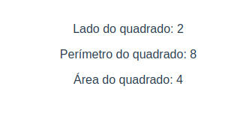
Exercício 2
Altere o arquivo App.vue de forma que tenha uma propriedade “lado” (que será o lado de um quadrado) em seu “data” e que no template do mesmo sejam exibidos o perímetro e a área de desse quadrado.
Altere o valor do “lado” e veja como o template reage a isso.
Resultado:
https://github.com/ricardoaruiz/treinavue-basico/tree/01-data

Slide 23
Methods
Métodos são as ações definidas na instância do componente Vue.
<template>
<div id="app">
<p>{{preco}}</p>
<button @click="adicionarCupom">Adicionar Cupom</button>
<p>{{alerta}}</p>
</div>
</template>
<script>
export default {
name: 'app',
data() {
return {
preco: 100,
alerta: ""
}
},
methods: {
adicionarCupom() {
this.preco *= 0.9;
this.alertaCupom();
},
alertaCupom() {
this.alerta = "Cupom Adicionado";
}
}
}

Slide 24
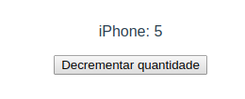
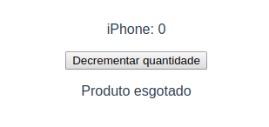
Exercício 3
Altere o arquivo App.vue de forma que tenha uma propriedade “quantidade” (de um produto) iniciando com um valor positivo e uma mensagem iniciando com valor em branco.
Crie um botão que ao ser clicado decremente a quantidade e quando o seu valor for menor ou igual a zero, mostre a mensagem que o produto está esgotado.
Resultado:
https://github.com/ricardoaruiz/treinavue-basico/tree/02-methods

Slide 25
Diretivas
São atributos html especiais do Vue que permitem a interação entre o código JavaScript e o HTML.

Slide 26
Diretiva v-bind
O v-bind é uma diretiva que permite a utilização de expressões dentro de atributos html.
<template>
<div id="app">
<a v-bind:href="link">Link Google</a>
<p v-bind:class="cor">Parágrafo</p>
</div>
</template>
<script>
export default {
name: 'app',
data() {
return {
link: "https://www.google.com.br"
cor: "azul"
}
}
}
</script>
O valor após os : é considerado o argumento da diretiva.

Slide 27
Diretiva v-bind - Atalho
O uso de dois pontos :href na frente de um atributo html, é a mesma coisa que utilizarmos o v-bind:href
<template>
<div id="app">
<a :href="link">Link Google</a>
<p :class="cor">Parágrafo</p>
</div>
</template>
<script>
export default {
name: 'app',
data() {
return {
link: "https://www.google.com.br",
cor: "azul"
}
}
}
</script>

Slide 28
Diretiva v-bind
É possível utilizar os atributos normais junto com as diretivas. Se o atributo permitir apenas um valor, o último será o utilizado.
<template>
<div id="app">
<a :href="link" href="https://gmail.com.br">Link Google</a>
<p :class="cor" class="p1" >Parágrafo</p>
</div>
</template>
<script>
export default {
name: 'app',
data() {
return {
link: "https://www.google.com.br"
cor: "azul"
}
}
}
</script>

Slide 29
Diretiva v-bind - Expressões
Expressões podem ser utilizados dentro dos valores.
<template>
<div id="app">
<p :class="comprou ? 'verde' : 'vermelho'">Comprou</p>
</div>
</template>
<script>
export default {
name: 'app',
data() {
return {
comprou: false
}
}
}
</script>

Slide 30
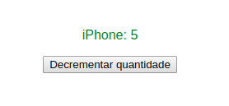
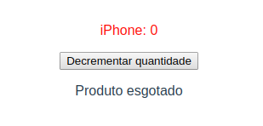
Exercício 4
Partindo do resultado do exercício 3, altere o arquivo App.vue de forma que tenha uma que quando a quantidade for positiva, o nome do produto apareça em verde e caso contrário apareça em vermelho.
Resultado:
https://github.com/ricardoaruiz/treinavue-basico/tree/03-vbind
Documentação diretivas:
https://br.vuejs.org/v2/api/index.html#Diretivas

Slide 31
Diretiva v-on
O v-on é uma diretiva que permite observarmos eventos nas tags.
<template>
<div id="app">
<button v-on:click="handleClick">Clique</a>
</div>
</template>
<script>
export default {
name: 'app',
methods: {
handleClick(event) {
console.log(event);
}
}
}
</script>

Slide 32
Diretiva v-on - Atalho
O uso do arroba @click na frente do evento, é a mesma coisa que utilizarmos o v-on:click.
<template>
<div id="app">
<button @click="handleClick">Clique</a>
</div>
</template>
<script>
export default {
name: 'app',
methods: {
handleClick(event) {
console.log(event);
}
}
}
</script>

Slide 33
Diretiva v-on - Expressões
Não precisa ser necessariamente um método, podemos usar expressões dentro dos eventos.
<template>
<div id="app">
<button @click="ativo = !ativo">Ativar</button>
<p :class="ativo ? 'verde' : 'vermelho'">Texto de teste.</p>
</div>
</template>
<script>
export default {
name: 'app',
data: {
ativo: true
}
}
</script>

Slide 34
Diretiva v-on - Modificadores
Algumas diretivas possuem modificadores. Estes são utilizados através do “.”. No caso de eventos, event.preventDefault() pode ser adicionar com o @click.prevent.
<template>
<div id="app">
<a @click.prevent="scrollSuave" href="#interno">Prevent</a>
<a @click.once="scrollSuave" href="#interno">Once</a>
<a @click.prevent.once="scrollSuave" href="#interno">Once</a>
</div>
</template>
<script>
export default {
name: 'app',
methods: {
scrollSuave() {
console.log("Scroll Suave");
}
}
}
</script>
Para mais informações sobre modificadores: https://vuejs.org/v2/api/#v-on

Slide 35
Exercício 5
Altere o template do App.vue adicionando o seguinte conteúdo:
Adicione um evento de clique a cada <a> do html prevenindo o comportamento padrão. Chame um método / expressão diferente em cada link. Fique a vontade para utilizar o v-on ou seu atalho “@”
Experimente remover a opção que previne o comportamento padrão para ver o que acontece.
Resultado:
https://github.com/ricardoaruiz/treinavue-basico/tree/04-von
Documentação diretivas:
https://br.vuejs.org/v2/api/index.html#Diretivas
<ul>
<li><a href="https://api.iextrading.com/1.0/stock/aapl/quote">Apple</a></li>
<li><a href="https://api.iextrading.com/1.0/stock/googl/quote">Google</a></li>
</ul>

Slide 36
Diretiva v-if
O v-if é uma diretiva que permite utilizarmos condicionais para mostrar ou não um elemento. Podemos utilizar também o v-else que deve vir logo após o if para funcionar.
<template>
<div id="app">
<p v-if="logado">Você está logado.</p>
<p v-else>Você não está logado.</p>
</div>
</template>
<script>
export default {
name: 'app',
data() {
return {
logado: false
}
}
}
</script>

Slide 37
Diretiva v-if - Grupos
Podemos agrupar um conteúdo com a tag <template>
<template>
<div id="app">
<template v-if="logado">
<p>Você está logado.</p>
<button @click="logado = false">Deslogar</button>
</template>
<template v-else>
<p>Você não está logado.</p>
<button @click="logado = true">Logar</button>
</template>
</div>
</template>
<script>
export default {
name: 'app',
data() {
return {
logado: false
}
}
}
</script>

Slide 38
Diretiva v-if (v-if vs v-show)
O v-if remove o elemento, v-show apenas adiciona o display: none;. v-show é preferido se você for mudar constantemente o estado, por ser mais rápido.
<template>
<div id="app">
<p v-show="logado">Show logado</p>
<p v-if="logado">If logado</p>
</div>
</template>
<script>
export default {
name: 'app',
data() {
return {
logado: false
}
}
}
</script>

Slide 39
Exercício 6
Partindo do resultado do exercício 4, altere o arquivo App.vue de forma que a mensagem de produto esgotado seja mostrada somente quando a quantidade for menor ou igual a zero, porém, utilizando o v-if / v-show.
Resultado:
https://github.com/ricardoaruiz/treinavue-basico/tree/05-vif
Documentação diretivas:
https://br.vuejs.org/v2/api/index.html#Diretivas

Slide 40
Diretiva v-for
Itera sobre uma lista de itens (array, objetos).
<template>
<div id="app">
<ul>
<li v-for="(curso, index) in cursos">{{curso}}</li>
</ul>
</div>
</template>
<script>
export default {
name: 'app',
data() {
return {
cursos: ["HTML", "CSS", "JavaScript", "PHP", "WordPress"]
}
}
}
</script>

Slide 41
Diretiva v-for (objetos)
Aqui um exemplo utilizando objeto
<template>
<div id="app">
<div v-for="estado in estados">
<p>{{estado.nome}}</p>
<p>{{estado.populacao}}</p>
</div>
</div>
</template>
<script>
export default {
name: 'app',
data() {
return {
estados: {
sp: { populacao: "45 milhões", nome: "São Paulo" },
mg: { populacao: "21 milhões", nome: "Minas Gerais" },
rj: { populacao: "17 milhões", nome: "Rio de Janeiro" }
}
}
}
}
</script>

Slide 42
Diretiva v-for (parâmetros)
Para arrays você pode utilizar o valor e o index de cada item.
Para objetos é possível utilizar, valor, chave e index.
<template>
<div id="app">
<div v-for="(value, index) in lista">
<p>{{index}}: {{value}}</p>
</div>
<div v-for="(value, key, index) in melancia">
<p>{{index}} {{key}}: {{value}}</p>
</div>
</div>
</template>
<script>
export default {
data() {
return {
lista: ["Item 1", "Item 2", "Item 3"],
melancia: { cor: "Verde", peso: "10kg", preco: "R$ 15" }
}
}
}
</script>

Slide 43
Diretiva v-for (propriedade :key)
Cria uma identificação única para o item.
Sem o key, bugs podem ocorrer principalmente em componentes mais complexos.
<template>
<div id="app">
<div v-for="fruta in frutas" :key="fruta.id">
<p>{{fruta.nome}}</p>
<p>{{fruta.cor}}</p>
</div>
</div>
</template>
<script>
export default {
data() {
return {
frutas: [
{ id: "banana-1", nome: "Banana", cor: "Amarela" },
{ id: "melancia-1", nome: "Melancia", cor: "Verde" }
]
}
}
}
</script>

Slide 44
Diretiva v-for (numero in)
É possível fazer um laço definido por um número de repetições conhecido.
<template>
<div id="app">
<span v-for="numero in 5">{{numero}}</span>
</div>
</template>

Slide 45
Diretiva v-for (reatividade)
Modificar diretamente o valor de uma array, não irá acionar a reatividade do Vue.
<template>
<div id="app">
<ul>
<li v-for="item in lista">{{item}}</li>
</ul>
<button @click="removerItem">Remover</button>
<button @click="mudarItem">Mudar</button>
</div>
</template>
<script>
export default {
data() {
return {
lista: ["Item 1", "Item 2", "Item 3"]
}
},
methods: {
removerItem() {
this.lista.pop(); // Aciona reatividade
},
mudarItem() {
this.lista[0] = "Banana"; // Não aciona reatividade
}
}
}
</script>

Slide 46

Exercício 7
Altere o arquivo App.vue de forma que exiba uma lista do conteúdo apresentadas nesse curso:
Resultado:
https://github.com/ricardoaruiz/treinavue-basico/tree/06-vfor
Documentação diretivas:
https://br.vuejs.org/v2/api/index.html#Diretivas

Slide 47
Computed
Quando precisamos modificar um valor para ser exibido por exemplo, podemos utilizar uma propriedade dentro de computed.
<template>
<div id="app">
<p>{{total}}</p>
</div>
</template>
<script>
export default {
data() {
return {
preco: 59,
desconto: 10
}
},
computed: {
total() {
return "R$ " + (this.preco - this.desconto);
}
}
}
</script>

Slide 48
Watch
É possível acionar uma função toda vez que um dado reativo é modificado. Para isso usamos uma propriedade dentro de watch..
<template>
<div id="app">
<p>{{contador}}</p>
<button @click="contador++">Adicionar</button>
</div>
</template>
<script>
export default {
data() {
return {
contador: 0
}
},
watch: {
contador() {
console.log(this.contador);
}
}
}
</script>

Slide 49
Watch assíncrono
O watch se diferencia do computed principalmente pela sua capacidade de receber eventos assíncronos.
<template>
<div id="app">
<input type="text" v-model="cep" placeholder="Cep" maxlength="8" />
<ul>
<li v-for="(valor, chave) in endereco">{{chave}}: {{valor}}</li>
</ul>
</div>
</template>
<script>
export default {
data() {
return { cep: "", endereco: {} }
},
watch: {
cep(valor) {
if (valor.length === 8) {
fetch(`https://viacep.com.br/ws/${valor}/json/`).then(r => r.json()).then(r => { this.endereco = r; });
}
}
}
}
</script>

Slide 50
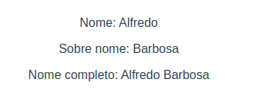
Exercício 8
Altere o arquivo App.vue
Ter o nome e sobrenome do usuário em data e criar uma propriedade computed que retorne o nome completo mostrando na tela
Resultado:
https://github.com/ricardoaruiz/treinavue-basico/tree/07-computed-watch

Slide 51
V-MODEL
É utilizado para tornar reativo o conteúdo de formulários.
Chamado de two-way data binding.
<template>
<div id="app">
<div>
<input v-model="nome" />
<p>{{nome}}</p>
</div>
<div>
<textarea v-model="mensagem"></textarea>
<p>{{mensagem}}</p>
</div>
</div>
</template>
<script>
export default {
data() {
return {
nome: "",
mensagem: ""
}
}
}
</script>

Slide 52
two-way VS one-way
Por padrão todo o conteúdo do Vue.js é one-way, isso significa que mudança no JavaScript criam mudanças no DOM. Já no two-way, tanto mudanças no dom como no JavaScript, mudam o conteúdo.
<template>
<div id="app">
<div>
Two-way: <input v-model="texto" />
</div>
<div>
One-way: <input :value="texto" />
</div>
<p>{{texto}}</p>
</div>
</template>
<script>
export default {
data() {
return {
texto: ""
}
}
}
</script>

Slide 53
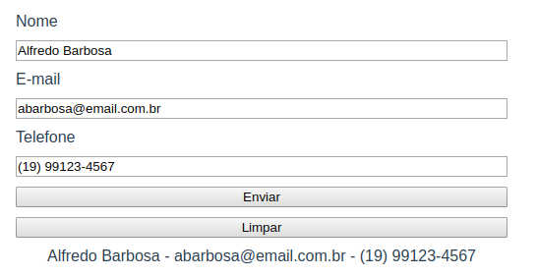
Exercício 9
Altere o arquivo App.vue
Crie um formulário com os campos nome, email e telefone, um botão enviar e um limpar. Ao pressionar o botão enviar mostrar abaixo mensagem com nome, email e telefone.
Ao pressionar o botão limpar limpar todos os campos e a mensagem exibida
Resultado:
https://github.com/ricardoaruiz/treinavue-basico/tree/08-vmodel

Slide 54
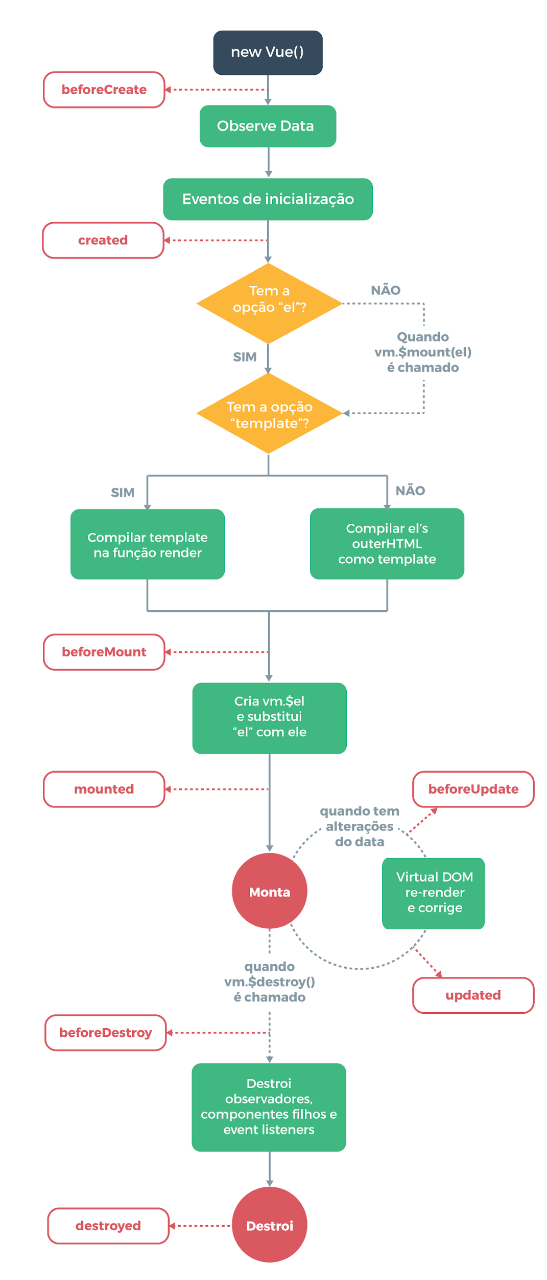
Lifecycle Hooks
Métodos que são ativados durante o ciclo de vida de um componente vue.js. Imagem retirada de: https://br.vuejs.org/v2/guide/instance.html

Slide 55
Created
O beforeCreate é o primeiro método ativado, ele é ativado antes mesmo das propriedades de data se tornarem reativas. Já no created, é possível ter acesso aos dados reativos. Created é o Hook ideal para iniciarmos requisições fetch.
<script>
export default {
data() {
return { mensagem: "Uma mensagem.", dados: {} }
},
methods: {
chamarApi() {
fetch("https://api.github.com/users/ricardoaruiz")
.then(r => r.json())
.then(r => {
this.dados = r;
});
}
},
beforeCreate() {
console.log(this.mensagem); // undefined
},
created() {
console.log(this.mensagem); // "Uma mensagem."
this.chamarApi();
}
}
</script>

Slide 56
Mounted
O beforeMount acontece após o created. Em seguida o hook mounted acontece, durante essa fase o virtual dom é criado e podemos ter acesso ao this.$el.Ideal para quando queremos modificar o DOM ou adicionar eventos globais (scroll, keyup e outros).
<template>
<div id="app">
{{mensagem}}
</div>
</template>
<script>
export default {
data() {
return {
mensagem: "Uma mensagem."
}
},
beforeMount() {
console.log(this.$el);
// Template ainda não renderizado
},
mounted() {
console.log(this.$el);
// Template renderizado
}
}
</script>

Slide 57
Virtual DOM (Document Object Model)
O Virtual DOM é um objeto javascript que simula o dom atual.
Mudanças são primeiramente feitas nesse objeto e em seguida uma verificação é feita no DOM, para sincronizar o mesmo.

Slide 58
Updated
O beforeUpdate acontece sempre que houver uma mudança em um dado reativo. Em seguida o hook updated acontece, este após o dom ser modificado.
<template>
<div id="app">
<button @click="contador++">{{contador}}</button>
</div>
</template>
<script>
export default {
data() {
return {
contador: 0
}
},
beforeUpdate() {
console.log(this.contador);
},
updated() {
console.log(this.contador);
}
}
</script>

Slide 59
Destroyed
O beforeDestroy acontece antes do componente ser destruído. Em seguida o hook destroyed acontece, este após o componente ser destruído. É muito utilizado quando dividimos a interface em componentes.
<template>
<div id="app">
<button @click="contador++">{{contador}}</button>
<button @click="destruir">Destruir</button>
</div>
</template>
<script>
export default {
data() {
return { contador: 0 }
},
methods: {
destruir() { this.$destroy(); }
},
beforeDestroy() {
console.log("Vai destruir");
},
destroyed() {
console.log("Destruiu");
}
}
</script>

Slide 60
Exercício 10
Altere o arquivo App.vue
Utilize a api do github para mostrar todos os seus dados na tela.
Faça o fetch das informações utilizando um dos hooks do vue:
https://api.github.com/users/seu_usuario (utilize o seu usuário)
O layout fica a seu gosto
Resultado:
https://github.com/ricardoaruiz/treinavue-basico/tree/09-lifecyle-hooks

Slide 61
Components
O Vue JS é baseado em componentes, então tudo que é feito no final das contas é um componente.
Vamos criar um novo arquivo na pasta src/components com o nome de BotaoContador.vue que terá o seguinte código:
<template>
<button @click="incrementar">{{contador}}</button>
</template>
<script>
export default {
data() {
return {
contador: 0
}
},
methods: {
incrementar() {
this.contador++;
}
}
}
</script>

Slide 62
Components
Agora no App.vue vamos utilizar o nosso componente. Perceba que importamos o arquivo do componente criado, declaramos ele como um componente em App.vue e simplesmente o referenciamos no template.
<template>
<div id="app">
<BotaoContador />
</div>
</template>
<script>
import BotaoContador from '@/components/BotaoContador.vue'
export default {
components: {
BotaoContador
}
}
</script>
Desta forma isolamos toda a parte de exibição e comportamento do botão em um componente ganhando assim o poder da reusabilidade sem contar a organização que isso traz para nosso código.

Slide 63
Components (global vs local)
Local
No exemplo anterior além de importar o BotaoContador.vue em App.vue, também o declaramos na propriedade components da instância de App.vue. Esse tipo de declaração é o que se chama de local, ou seja, só App.vue está apto a utilizar o botão.
<template>
<div id="app">
<BotaoContador />
</div>
</template>
<script>
import BotaoContador from '@/components/BotaoContador.vue'
export default {
components: {
BotaoContador
}
}
</script>

Slide 64
Components (global vs local)
Global
Para declarar um componente como global devemos utilizar o método component da instância de Vue da seguinte forma:
No arquivo main.js:
import Vue from 'vue'
import App from './App.vue'
import BotaoContador from '@/components/BotaoContador.vue';
Vue.config.productionTip = false
Vue.component("BotaoContador", BotaoContador);
new Vue({
render: h => h(App),
}).$mount('#app')
Repare que importamos o BotaoContador.vue em main.js, utilizando o método component da instância de Vue declarando-o globalmente. Desta forma qualquer componente de nossa aplicação poderá utilizá-lo sem ter que importar e declarar.

Slide 65
Components (global vs local)
Veja como fica em App.vue agora com o componente registrado globalmente, basta utilizar o mesmo no template que já estará funcionando.
<template>
<div id="app">
<BotaoContador />
</div>
</template>
<script>
export default {
}
</script>

Slide 66
Exercício 11
Crie 2 componentes para utilizar em App.vue.
1 - Mostre o tempo do dia usando a API:
https://api.hgbrasil.com/weather?format=json-cors&key=8d9f3d5a (Código de São Paulo)
2 - Mostre a relação dólar/real
https://api.exchangeratesapi.io/latest?base=USD
Crie os componentes em arquivos separados.
O componente 1 deve ser registrado globalmente
O componente 2 deve ser registrado localmente da instância Vue.js
Resultado:
https://github.com/ricardoaruiz/treinavue-basico/tree/10-components

Slide 67
Components (props)
Devemos utilizar props para passar dados de um componente pai para um filho. O dado é passado como valor de um atributo html.
App.vue
<template>
<div id="app">
<ListaProdutos :produtos="produtos" />
</div>
</template>
<script>
import ListaProdutos from './components/ListaProdutos.vue'
export default {
name: 'app',
components: {
ListaProdutos
},
data() {
return {
produtos: ['Produto 01', 'Produto 02', 'Produto 03']
}
}
}
</script>

Slide 68
Components (props)
ListaProdutos.vue
<template>
<div>
<ul>
<li v-for="produto in produtos" :key="produto">{{produto}}</li>
</ul>
</div>
</template>
<script>
export default {
name: 'ListaProdutos',
props: ['produtos']
}
</script>
Repare que no componente ListaProdutos.vue existe a propriedade “props” que é um array com um elemento “produtos”. Esse elemento é um parâmetro esperado pelo componente e que está sendo utilizado no template
O App.vue passou esse parâmetro na utilização do ListaProdutos mandando um array com os produtos a serem exibidos.

Slide 69
Components (props estáticas e dinâmicas)
É possível passar qualquer tipo de dados JavaScript, como array's, objetos, boolean, números e mais. Para isso utilize sempre a dinâmica com v-bind: ou :.
No exemplo abaixo a prop “titulo” passada é um literal e não uma variável do componente pai, por isso não foi utilizado o v-bind: ou :
<div id="app">
<blog-post
titulo="Esse título é estático"
:texto="blog.texto"
:likes="blog.likes"
:tags="['Frutas', 'Legumes', 'Cozinha']"
></blog-post>
</div>

Slide 70
Components (props validação)
É sempre recomendado validar o tipo de dado, para que o desenvolvedor não quebre a aplicação passando uma prop com um dado diferente do esperado.
props: {
titulo: String,
likes: Number,
tags: {
type: Array,
required: true
},
thumb: {
type: String,
default: "./img/img.png"
}
}
Documentação
https://br.vuejs.org/v2/guide/components-props.html

Slide 71
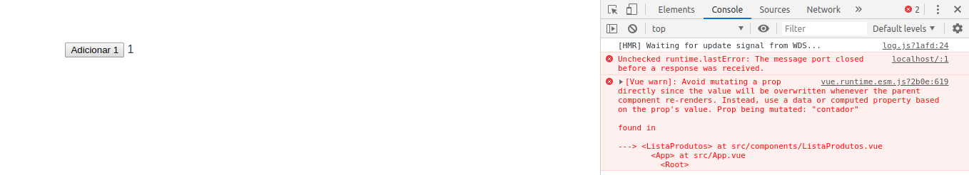
Components (props one-way data flow)
Não é recomendado mudar a propriedade no elemento filho. Se você modificar, ela não será refletida no elemento pai. Propriedades devem ser readonly.
<blog-post :contador="contador"></blog-post>
<article>
<button @click="contador++">Adicionar {{contador}}</button>
</article>
Não recomendado, vue indicará um erro
Documentação
https://br.vuejs.org/v2/guide/components-props.html

Slide 72
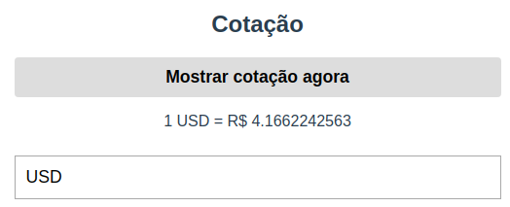
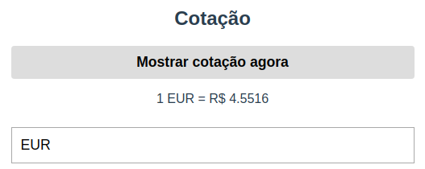
Exercício 12
Altere o componente de cotação para que receba como parâmetro a moeda base e mostre a relação da moeda base com o Real
Resultado:
https://github.com/ricardoaruiz/treinavue-basico/tree/11-components-props

Slide 73
Components (events)
Como vimos anteriormente, props são para permitir a comunicação de um componente pai com um filho, já os eventos permitem a comunicação no sentido inverso. Lembre-se que não é boa prática alterar as props de um componente.
CustomButton.vue
<template>
<button @click="emitirEvento">Emitir</button>
</template>
<script>
export default {
name: 'CustomButton',
methods: {
emitirEvento() {
this.$emit("meu-evento", "Minha Mensagem");
}
}
}
</script>

Slide 74
Components (events)
App.vue
<template>
<div id="app">
<p>{{mensagem}}</p>
<custom-button @meu-evento="receberEvento"></custom-button>
</div>
</template>
<script>
import CustomButton from './components/CustomButton.vue'
export default {
name: 'app',
components: {
CustomButton
},
data() {
return {
mensagem: ''
}
},
methods: {
receberEvento(mensagem) {
this.mensagem = mensagem;
}
}
}
</script>

Slide 75
Components (events.sync)
É comum utilizarmos eventos para enviarmos a mutação de uma prop feita no elemento filho, diretamente para o elemento pai. Podemos utilizar o atalho .sync.
Documentação:
https://br.vuejs.org/v2/guide/components-custom-events.html#Modificador-sync
CustomButton.vue
<template>
<button @click="emitirEvento">Emitir</button>
</template>
<script>
export default {
props: ['contador'],
data() { return { contadorComponente: this.contador } },
methods: {
emitirEvento() {
this.contadorComponente++;
this.$emit("update:contador", this.contadorComponente);
}
}
}
</script>

Slide 76
Components (events.sync)
App.vue
<template>
<div id="app">
<p>{{contador}}</p>
<custom-button @update:contador="contador = $event" :contador="contador"></custom-button>
<!-- Faz a mesma coisa que a linha de cima -->
<custom-button :contador.sync="contador"></custom-button>
</div>
</template>
<script>
import CustomButton from './components/CustomButton.vue'
export default {
name: 'app',
components: {
CustomButton
},
data() {
return {
contador: 0
}
}
}
</script>

Slide 77
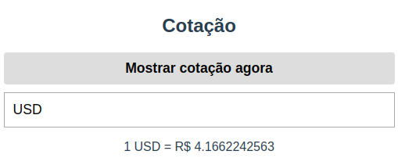
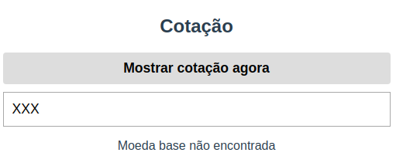
Exercício 13
Altere o componente de cotação de forma que ele não mostre mais a mensagem do valor da cotação e sim emita para o componente pai que será responsável por mostrá-la.
Resultado:
https://github.com/ricardoaruiz/treinavue-basico/tree/12-components-events

Slide 78
Components (slots)
Podemos utilizar slots quando precisamos de um conteúdo com estrutura dinâmica dentro de um componente.
ModalAlerta.vue
<template>
<div class="modal">
<button>Fechar</button>
<slot></slot>
</div>
</template>
<script>
export default {
name: 'ModalAlerta',
}
</script>

Slide 79
Components (slots)
App.vue
<template>
<div id="app">
<modal-alerta>
<p>{{mensagem}}</p>
<button>Comprar</button>
</modal-alerta>
</div>
</template>
<script>
import ModalAlerta from './components/ModalAlerta.vue'
export default {
name: 'app',
components: {
ModalAlerta
},
data() {
return {
mensagem: "Isso vai aparecer no slot."
};
}
}
</script>

Slide 80
Components (named slots)
Podemos utilizar diversos slots em um componente. Para isso precisamos nomear os slots <slot name="header"></slot>, e para utilizar <template v-slot:header></template>.
ModalAlerta.vue
<template>
<div class="modal">
<header>
<slot name="header"></slot>
</header>
<section>
<slot>Fallback se não tiver conteúdo.</slot>
</section>
<footer>
<slot name="footer"></slot>
</footer>
</div>
</template>
<script>
export default {
name: 'ModalAlerta',
}
</script>
<style>
header { border-bottom: 2px solid; }
section { margin: 20px; }
footer { border-top: 2px solid; }
</style>

Slide 81
Components (named slots)
App.vue
<template>
<div id="app">
<modal-alerta>
<template v-slot:header>
<h1>Header do Slot</h1>
</template>
<button>Comprar</button>
<template v-slot:footer>
<p>Esse é o footer do slot.</p>
</template>
</modal-alerta>
</div>
</template>
<script>
import ModalAlerta from './components/ModalAlerta.vue'
export default {
name: 'app',
components: {
ModalAlerta
}
}
</script>

Slide 82
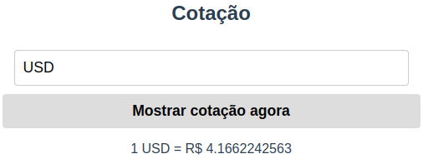
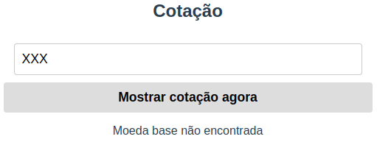
Exercício 14
Altere o componente de cotação de forma que o campo da moeda base e a mensagem fiquem cada um em um slot.
Resultado:
https://github.com/ricardoaruiz/treinavue-basico/tree/13-componentes-slots

Slide 83
Conclusão
Esse foi um treinamento onde foram abordados os princípios e funcionalidades básicas do Vue.JS. Ainda temos mais assuntos a serem explorados que ficarão para uma segunda etapa do curso.
Para maiores informações sobre a biblioteca:
https://vuejs.org/v2/guide/
Dúvidas, sugestões, perguntas...

Slide 84
Obrigado

